Slide 1
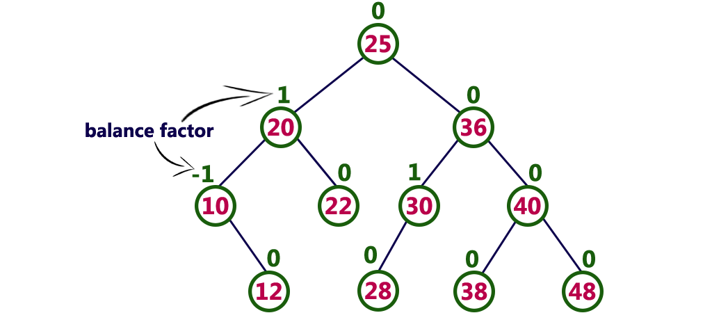
BALANCED TREES
B-Tree

Slide 2
Nhóm 6:
1. Nguyễn Trung Kiên, MSSV: 20127541
2. Nguyễn Hoàng Minh Khoa, MSSV: 20127535
3. Dương Hiển Lê Hoàng, MSSV: 20127503
4. Trần Nhật Tân, MSSV: 20127322
5. Nguyễn Văn Đạt, MSSV: 20127132

Slide 3
Cây B-Tree
-Là một loại cây tìm kiếm tự cân bằng đặc biệt, trong đó mỗi nút có thể chứa nhiều hơn một khóa và có thể có nhiều hơn hai nút con.
-Là một dạng tổng quát của cây tìm kiếm nhị phân

Slide 4
Cây B-Tree
-Trong đó, với mỗi nút n, cây con bên trái chỉ có các nút có khóa nhỏ hơn khóa của n, trong khi cây con bên phải chỉ có các nút có khóa lớn hơn khóa của n.
-Có độ cao của cây : log₂n < h ≤ n

Slide 5
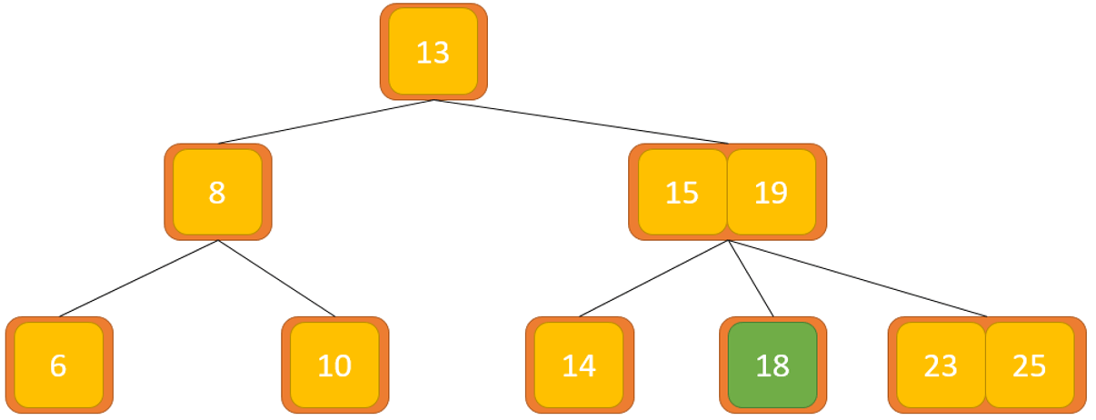
Cây B-Tree
Thao Tác Tìm Kiếm

Slide 6
Cây B-Tree
Độ phức tạp của thao tác tìm kiếm:
-Độ phức tạp về thời gian của trường hợp xấu nhất: Θ(log n)
-Độ phức tạp thời gian của trường hợp trung bình: Θ(log n)
-Độ phức tạp về thời gian của trường hợp tốt nhất: Θ(log n)
-Độ phức tạp không gian của trường hợp trung bình: Θ(n)
-Độ phức tạp không gian của trường hợp xấu nhất: Θ(n)

Slide 7
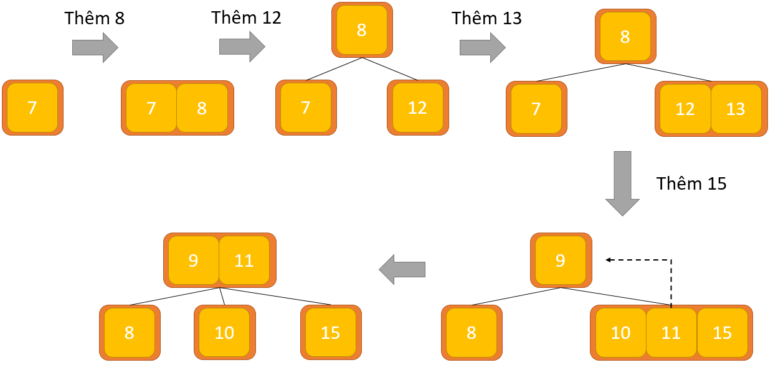
Cây B-Tree
Thao Tác Thêm Vào

Slide 8
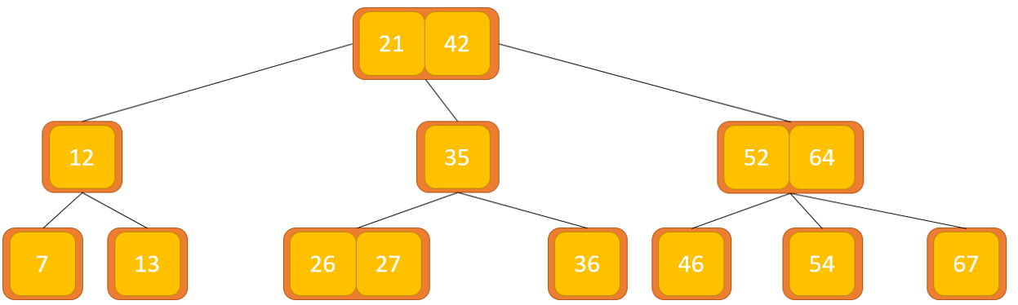
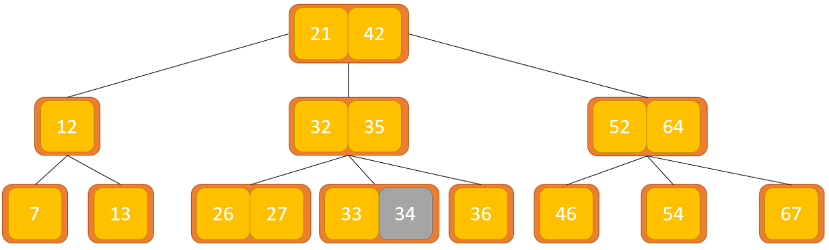
Cây B-Tree
Thao Tác Xóa

Slide 9
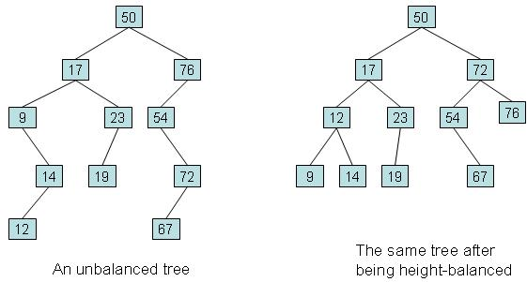
Cây B-Tree
Thao Tác Tái Cân Bằng

Slide 10
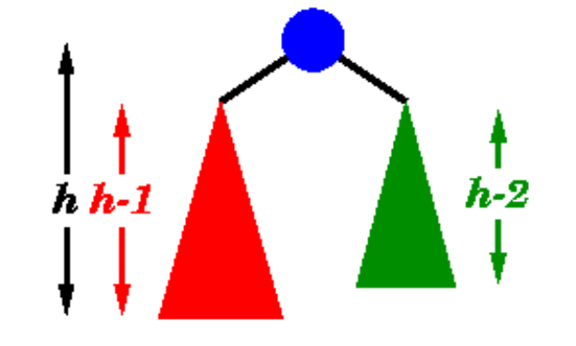
Cây
AVL-Tree
- Là cây tìm kiếm nhị phân trong đó các cây con của mọi nút có chiều cao khác nhau nhiều nhất là 1.

Slide 11
Cây
AVL-Tree
Một số chú thích mỗi nút:
• : khi the tree rooted tại nút này ổn định
- : khi the tree rooted ở nút này thiên về bên trái
+ : khi the tree rooted tại nút này thiên về bên phải
−− : khi the tree rooted tại nút này không cân bằng bên trái
++ : khi the tree rooted từ nút này là không cân bằng bên phải

Slide 12
Cây
B-Tree
Ứng dụng:
- Dùng trong cơ sở dữ liệu và hệ thống tệp
- Lưu trữ các khối dữ liệu (phương tiện lưu trữ thứ cấp).
- Lập chỉ số đa mức

Slide 13


